Slide 1
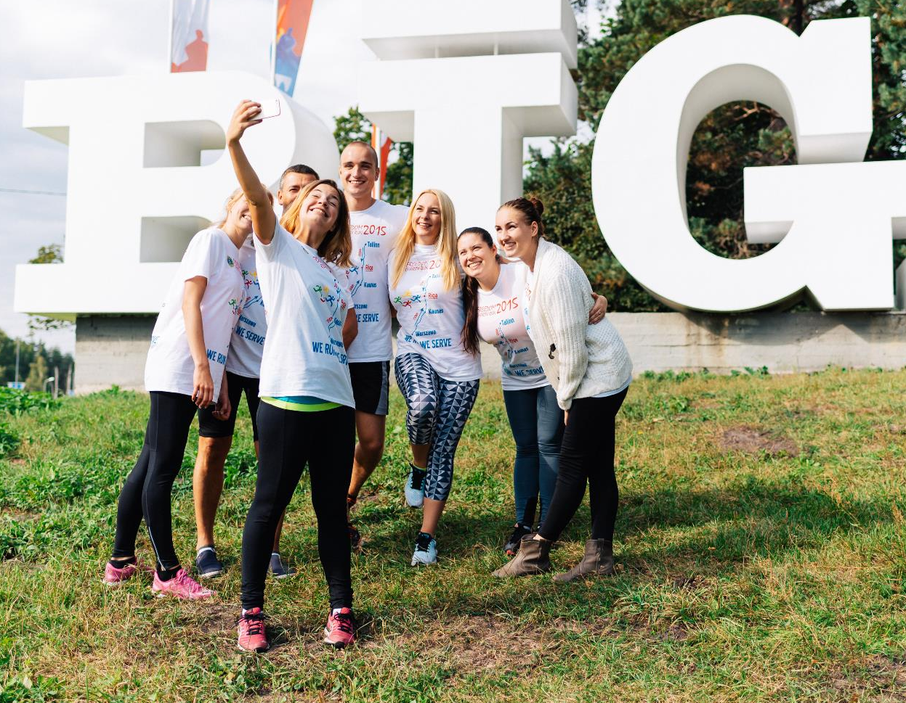
チーム活動

Slide 2
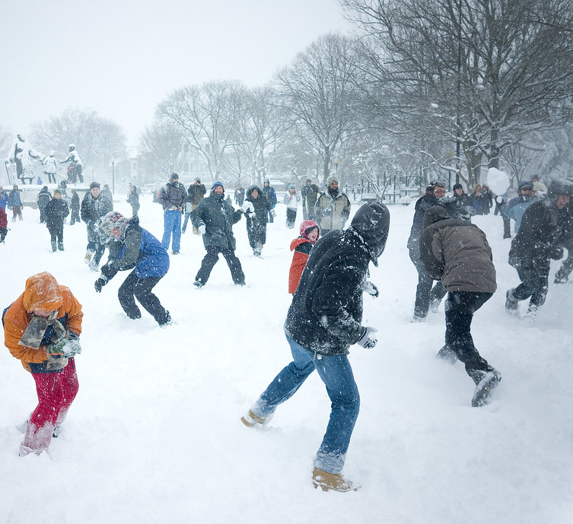
実習：雪合戦！
雪玉を作る
チームを作る
チーム内で雪合戦をする！
自分の雪玉を見つける

Slide 3
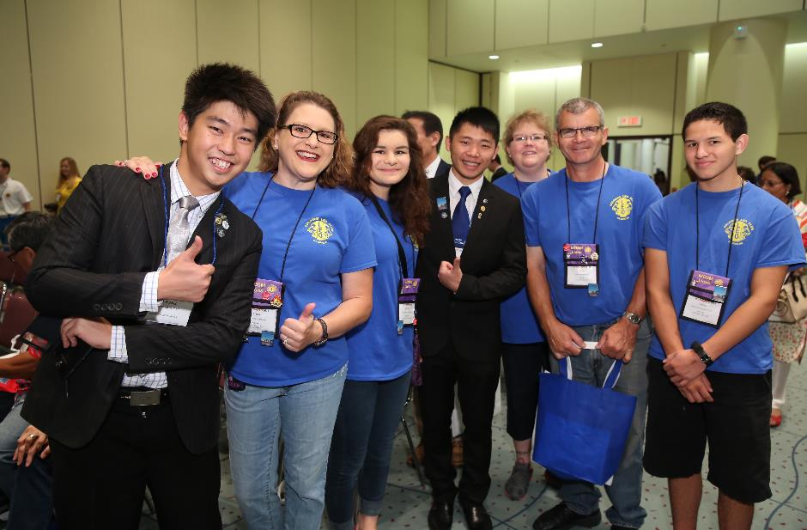
「チームワーク。 ひとりで出来ることはわずかでも、力を合わせればとても多くのことが出来るのです。」
ヘレン・ケラー
米国の文筆家、擁護者、
政治活動家、講演者

Slide 4
セッションの目標
効果的なチームの5つの特徴を理解する
1
心理的安全性とそのメリットを定義する
2
チーム活動に心理的安全性の要素を取り入れる
3

Slide 5

効果的なチームの条件とは何か？

Slide 6

プロジェクト・アリストテレス
目標はこの質問に答えること：
「Googleにおける効果的なチームの条件とは何か？」
3年
Google内の180のチームを調査
200回を超えるインタビューを
実施
250余りのチーム特性を解析

Slide 7
効果的なチームの特徴
信頼性
構造と明確さ
意味
インパクト
心理的
安全性

Slide 8
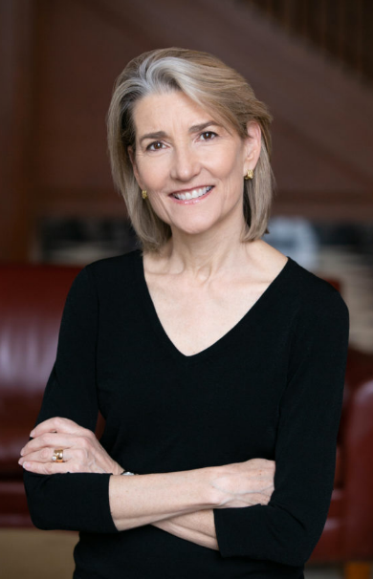
心理的安全性：
対人関係にリスクのある行動を取ったとしても、メンバーが互いに安心感を共有できている状態
エイミー・エドモンドソン博士
ハーバード・ビジネススクールのリーダーシップ教授

Slide 9
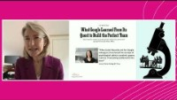

Slide 10
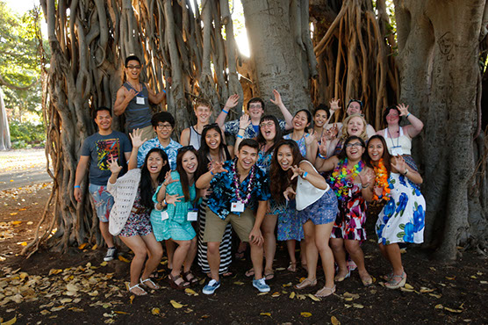
心理的安全性のメリット
維持率が上がる
生産性と成果が高まる
独創性と革新力が高まる
受容と共感が高まる
人々が満足する環境が生まれる！

Slide 11


Slide 12
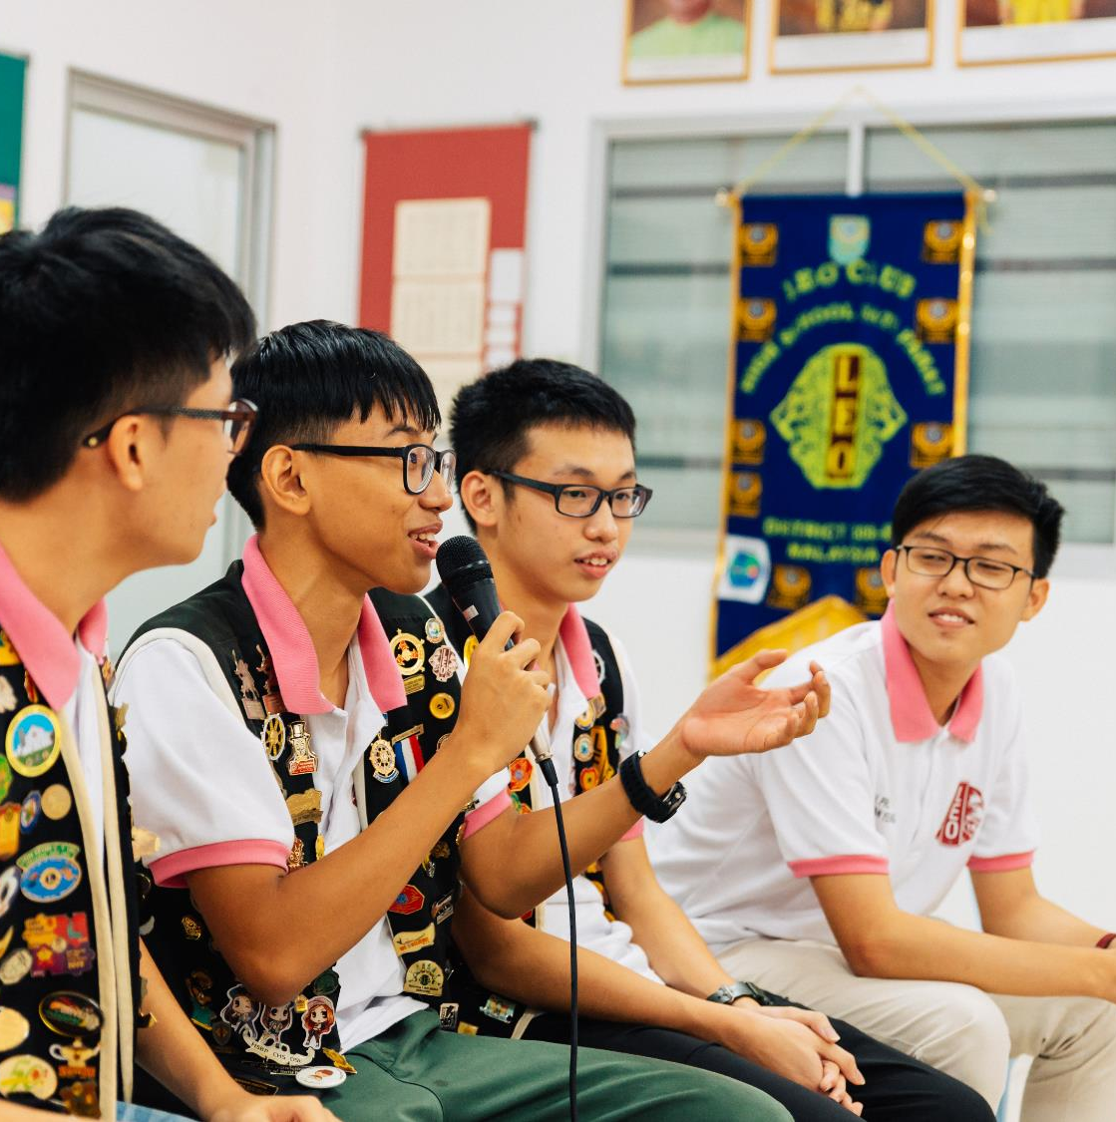
実習：輪になってストーリーを作る
8～10人のチームを作る
輪になって立つ/座る
「昔々、1人のレオが…」という言葉でストーリーを始めるメンバーを選ぶ
全員がストーリーに1～2つずつ文を付け加え終わるまで、輪の中で続ける

Slide 13
セッションの目標
効果的なチームの5つの特徴を理解する
1
心理的安全性とそのメリットを定義する
2
チーム活動に心理的安全性の要素を取り入れる
3

